Slide 1
bİÇİMSEL EŞDEĞERLİK

Slide 2
Sözdizimi
Biçem Özellikleri
Kendine Özgü Anlatımı
Deyimler
Söz Oyunları
Uyak
Ölçü
İmgeler
Eğretilemeler

Slide 3
Birazdan Göreceğiniz Çeviride Biçimsel Eşdeğerlik Var Mı?

Slide 4
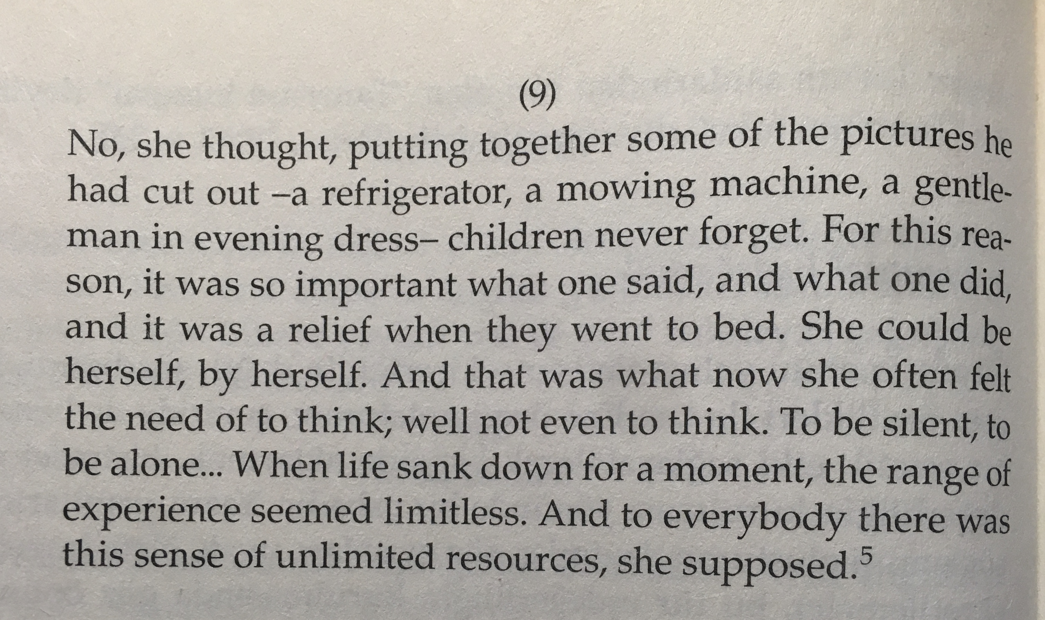
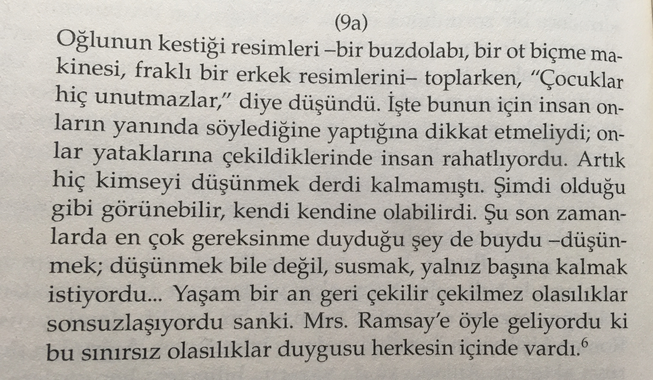

Slide 5
“Think about something cheerful old man” he said. “Every minute now you are closer to home. You sail lighter for the less of forty pounds.”
Biraz da güzel şeyler düşünsene, yaşlı adam” dedi. “Her an eve biraz daha yaklaşıyorsun. Hem yükün de yirmi kilo azaldı.”

Slide 6
